Slide 1
資料作成を仕組み化し、品質とスピードを両立する
構成と判断基準を統一し、誰が作っても一定品質を保てる体制を整える。
構成が不統一
目的が不明確
属人化
改善が不十分
資料の品質は
個人差
ではなく
ルール
で決まる。
だからこそ、今このタイミングで全社として本腰を入れて取り組む必要がある。

Slide 2
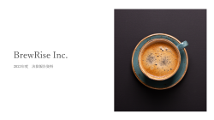



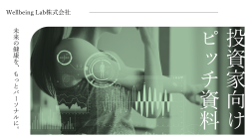









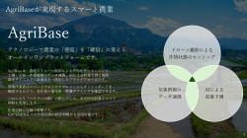












テンプレートをダウンロードいただき、ありがとうございました！
自分一人で資料を作るのはムズカシイ（汗）
と思ったら
Business Jungle 資料作成
と一緒に作りましょう（1スライド3,000円～）
そもそもBusiness Jungleって何者！？
さて、価格と品質はどんな感じだい？
サービス紹介資料をダウンロードする
お見積もり/サンプル作成を依頼する
https://business-jungle.com/material/download-material/
https://business-jungle.com/material/sample-material/

